Slide 1
LẬP TRÌNH TYPESCRIPT
Decorators

Slide 2
Mục tiêu
1.1 Tổng quan decorator
1.2 Class decorator
1.3 Decorator factory
1.4 Property decorator
1.5 Method decorator
1.6 Accessor decorator
1.7 Parameter decorator
1.8 Trả về giá trị trong decorator

Slide 3
Phần 1

Slide 4
Decorator là gì?
Decorator: là cú pháp khai báo đặc biệt đi kèm với khai báo class, method, accessor, property hoặc parameter
Decorator: có nhiệm vụ thay đổi hoặc bổ sung cho đối tượng được decorator
Cú pháp: @expression
Expression: trỏ tới một function sẽ được gọi lúc run-time

Slide 5
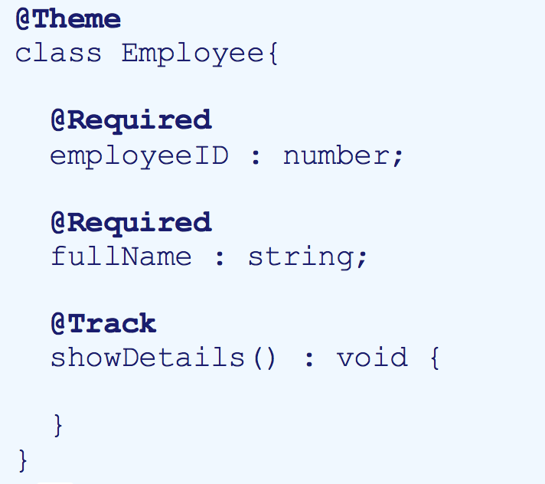
Các loại decorator
Class decorator
Property decorator
Method decorator
Accessors decorator
Parameter decorator

Slide 6
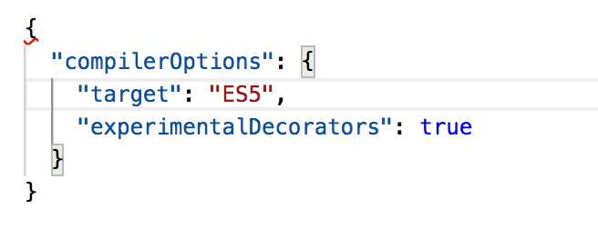
Cài đặt decorator
Trong file tsconfig.json bỏ comment thuộc tính "experimentalDecorators": true

Slide 7

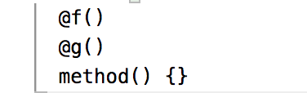
Khai báo decorator
Khai báo trên 1 dòng
Khai báo trên nhiều dòng

Slide 8
Mức độ ưu tiên của các decorator
Class decorator — Ưu tiên 4 (Object Instance, Static)
Method Decorator — Ưu tiên 2 (Object Instance, Static)
Accessor or Property Decorator — Ưu tiên 3 (Object Instance, Static)
Parameter Decorator — Ưu tiên 1 (Object Instance, Static)

Slide 9
Mức độ ưu tiên của các decorator
Nếu decorator áp dụng cho constructor class thì độ ưu tiên decorator như sau
1. parameter
2. method
3. accessor hoặc property decorator
4. class decorator

Slide 10
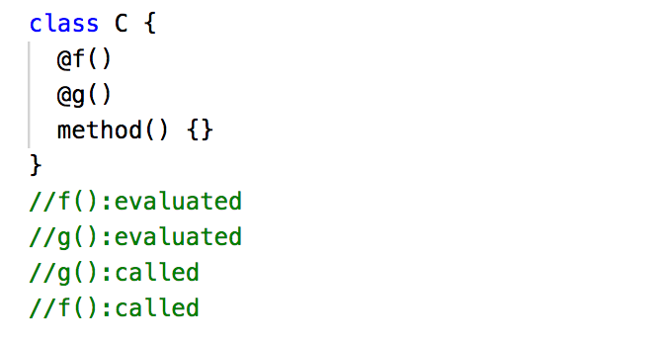
Mức độ ưu tiên của các Decorator
Ví dụ

Slide 11
Class decorator
Class decorator được khai báo ngay trước khai báo class.
Class decorator được áp dụng cho constructor của class và có thể được sử dụng để theo dõi, sửa đổi hoặc thay thế cho định nghĩa class

Slide 12
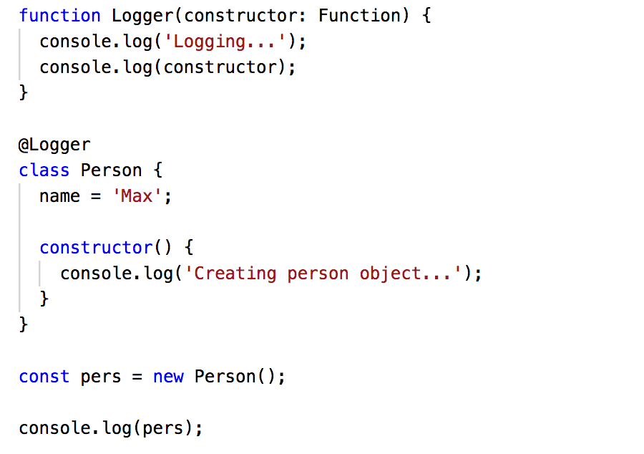
Class decorator
Ví dụ

Slide 13
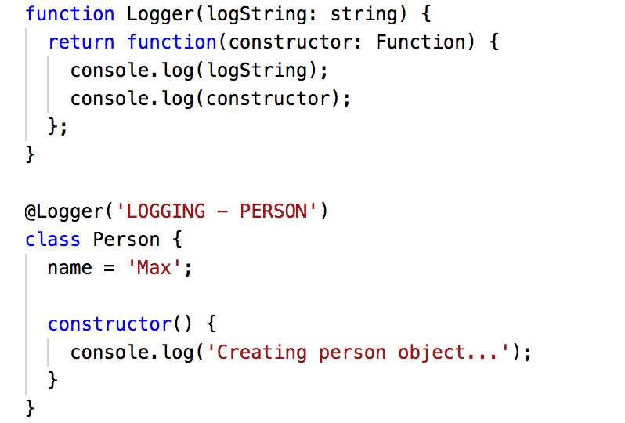
Decorator factory
Decorator factory: là một hàm trả về chính hàm decorator và có thể thêm đối số cho hàm.
Ví dụ:

Slide 15
Phần 2

Slide 16
Property decorator
Property decorator: được áp dụng trên phần khai báo thuộc tính
Hàm property decorator được gọi với hai đối số sau:
Hàm constructor của class cho static member HOẶC prototype của class cho instance member
Tên thuộc tính

Slide 17
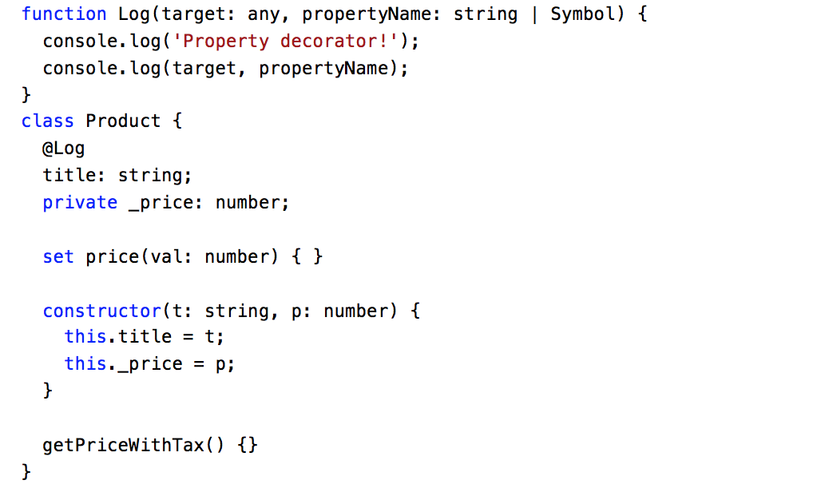
Property decorator
Ví dụ

Slide 18
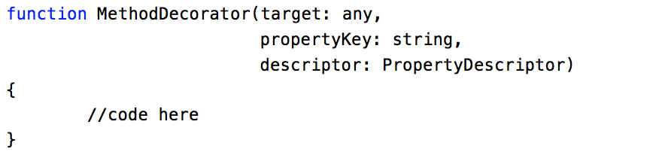
Method decorator
Method decorator: được áp dụng cho phần khai báo phương thức của class
Hàm method decorator được gọi với 3 đối số
Target: Hàm constructor của class cho static member HOẶC prototype của class cho instance member
propertyKey: tên của method (phương thức)
Descriptor: Property Descriptor của method

Slide 19
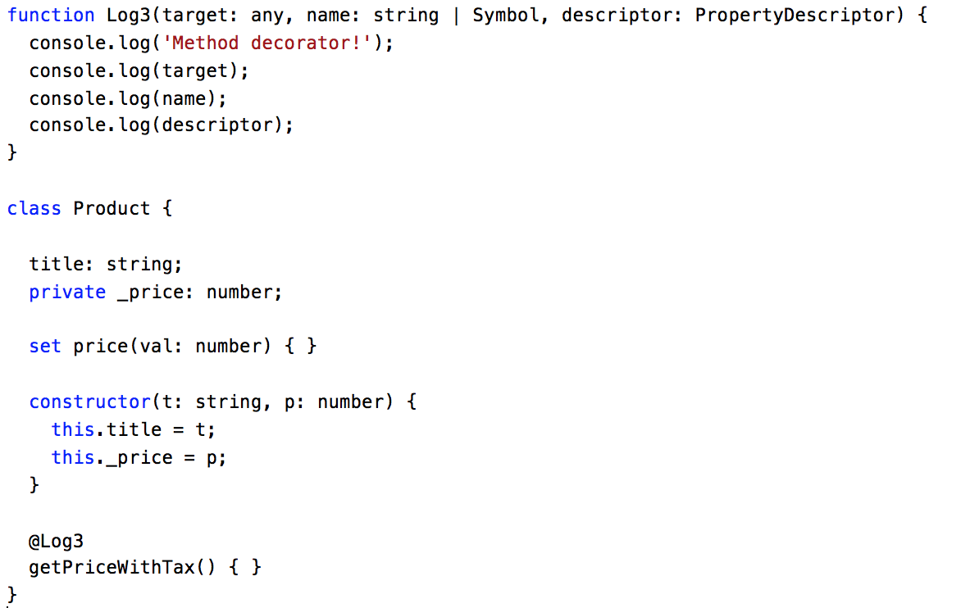
Method decorator
Ví dụ

Slide 20
Accessor decorator
Accessor decorator: giống method decorator nhưng được áp dụng cho setter hoặc getter
Typescript không cho phép tạo decorator cho cả getter và setter

Slide 21
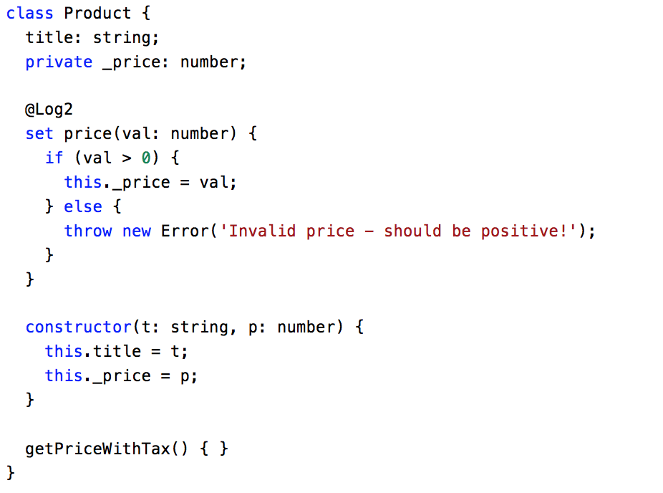
Accessor decorator
Ví dụ

Slide 22
Parameter decorator
Parameter decorator được áp dụng cho khai báo cho tham số của phương thức hoặc tham số của constructor
Parameter decorator được gọi với 3 đối số
Target: Hàm constructor của class cho static member HOẶC prototype của class cho instance member
Tên của parameter được decorator
Thứ tự của param trong list các params của function cha
Parameter decorator chỉ được sử dụng để kiểm tra sự tồn tại của params trong function , và thường được dùng kết hợp với method decorator hoặc accessor decorator

Slide 23
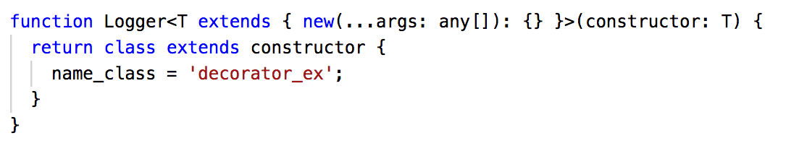
Trả về giá trị trong decorator
Ví dụ

Slide 24
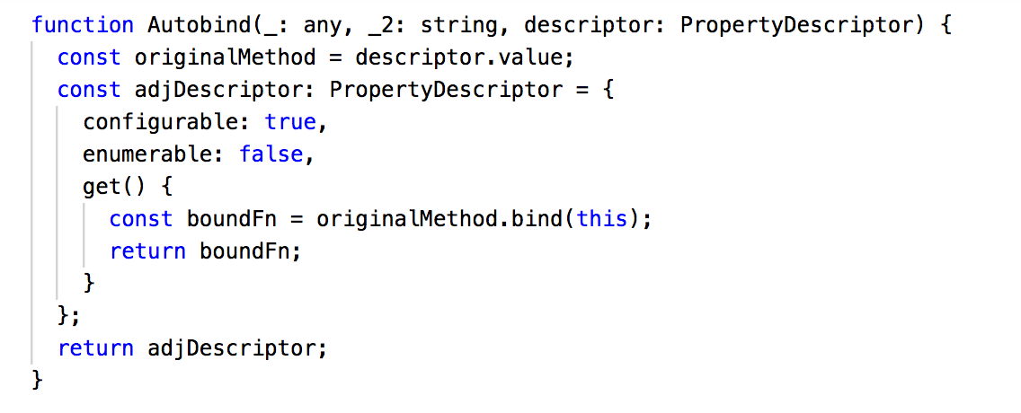
Autobind decorator
Ví dụ

Slide 25
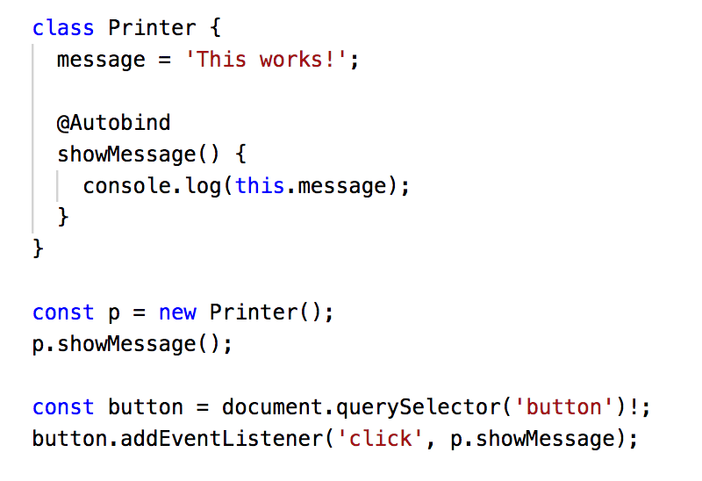
Autobind decorator

Slide 27
Sumarry
Decorator và factory decorator
Class decorator
Property decorator
Method decorator
Accessor decorator
Parameter decorator

Slide 28


